Slide 1
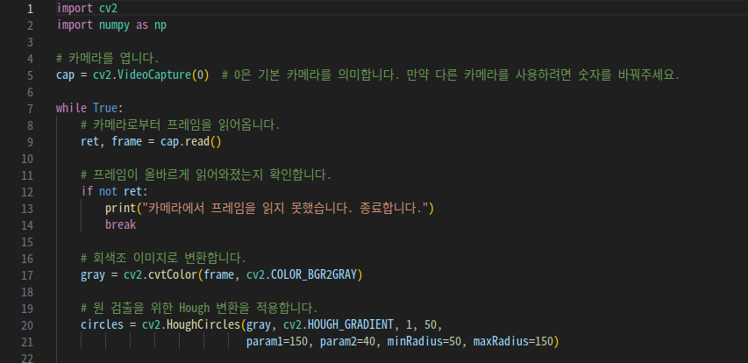
Project-1(코드)

Slide 2
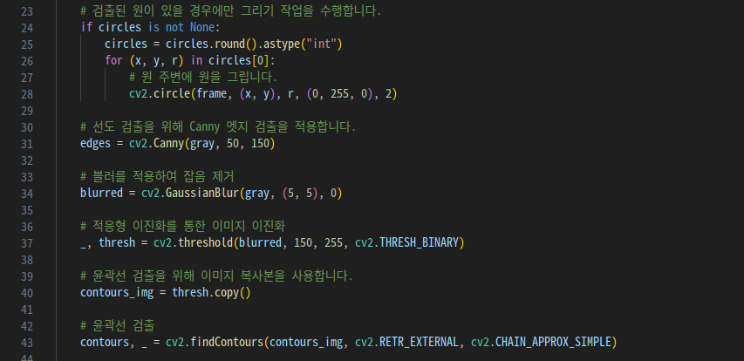
Project-1(코드)

Slide 3
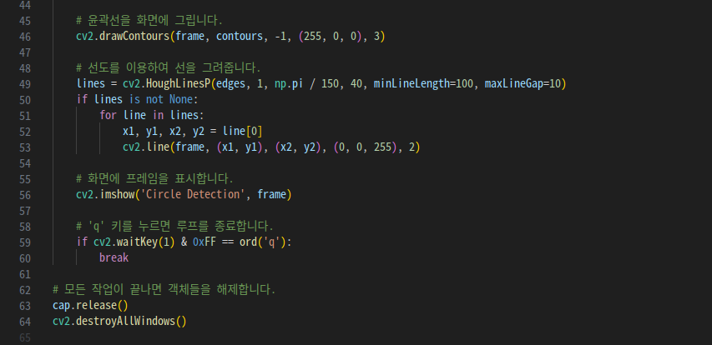
Project-1(코드)

Slide 4
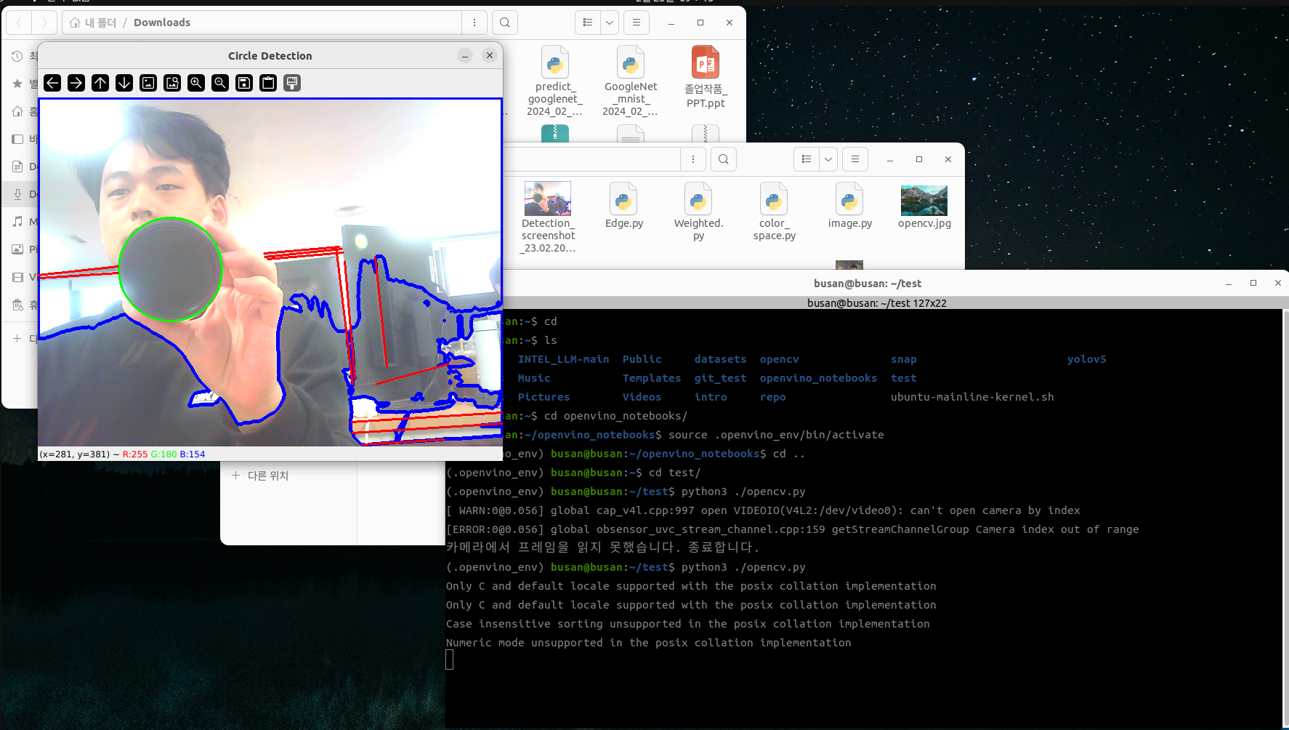
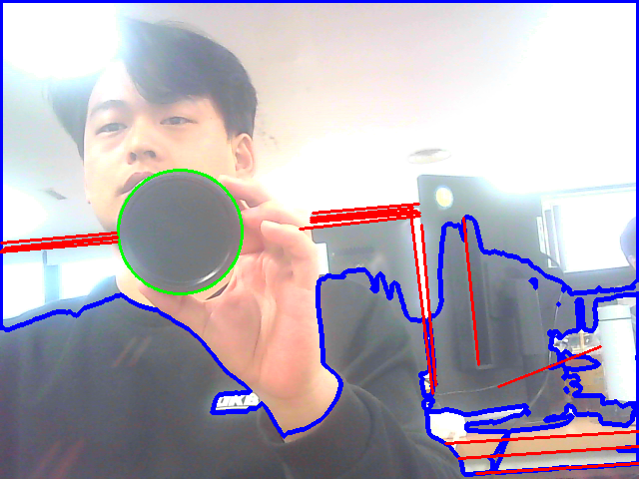
Project-1(시연영상)

Slide 5
Project-2(Deep Learnig Workflow)
1.데이터 준비 (Data Preparation):
데이터 수집: 필요한 데이터를 수집하거나 사용 가능한 공개 데이터셋을 찾습니다.
데이터 전처리: 데이터를 정제하고 정규화하여 모델 학습에 적합한 형식으로 준비합니다. 이 과정에는 이미지 크기 조정, 데이터 정규화, 레이블 인코딩 등이 포함될 수 있습니다.
데이터 분할: 전체 데이터를 학습, 검증 및 테스트 세트로 나눕니다. 이는 모델을 학습시키는 데 사용되는 데이터를 분리하고, 모델의 성능을 평가하는 데 사용되는 데이터를 보관하기 위함입니다.
2.모델 설계 (Model Design):
모델 선택: 해결하려는 문제에 적합한 모델 아키텍처를 선택합니다. 이는 CNN, RNN, Transformer 등과 같은 다양한 신경망 아키텍처를 고려할 수 있습니다.
모델 구성: 선택한 모델의 레이어를 구성하고, 각 레이어의 하이퍼파라미터를 설정합니다.
모델 컴파일: 손실 함수, 최적화 알고리즘 및 성능 메트릭을 지정하여 모델을 컴파일합니다.

Slide 6
Project-2(Deep Learnig Workflow)
3.모델 학습 (Model Training):
데이터 학습: 준비된 학습 데이터를 사용하여 모델을 학습시킵니다. 이 과정에서는 모델이 입력 데이터에 대한 예측을 수행하고, 손실 함수를 사용하여 예측과 실제 값 사이의 차이를 계산하고, 최적화 알고리즘을 사용하여 모델의 가중치를 업데이트합니다.
검증: 학습 중에는 검증 데이터를 사용하여 모델의 성능을 평가하고, 과적합을 방지하기 위해 모델을 조정합니다.
4.모델 평가 (Model Evaluation):
테스트: 학습된 모델을 테스트 데이터에 적용하여 실제 성능을 평가합니다. 이는 모델이 실제 환경에서 얼마나 잘 작동하는지를 확인하기 위함입니다.
성능 측정: 분류 작업의 경우 정확도, 정밀도, 재현율, F1 점수 등과 같은 지표를 사용하여 모델의 성능을 측정합니다. 회귀 작업의 경우 평균 제곱 오차(MSE)나 R^2 점수 등을 사용할 수 있습니다.
5.모델 배포 (Model Deployment):
실전 적용: 검증된 모델을 사용하여 실제 환경에서 예측을 수행합니다. 이를 위해 모델을 서비스로 제공하거나 웹 애플리케이션 또는 모바일 애플리케이션과 같은 환경에 통합할 수 있습니다.
모니터링: 배포된 모델의 성능을 모니터링하고, 필요한 경우 정기적으로 모델을 재학습하거나 조정하여 실시간 데이터의 변화에 대응합니다.

Slide 7
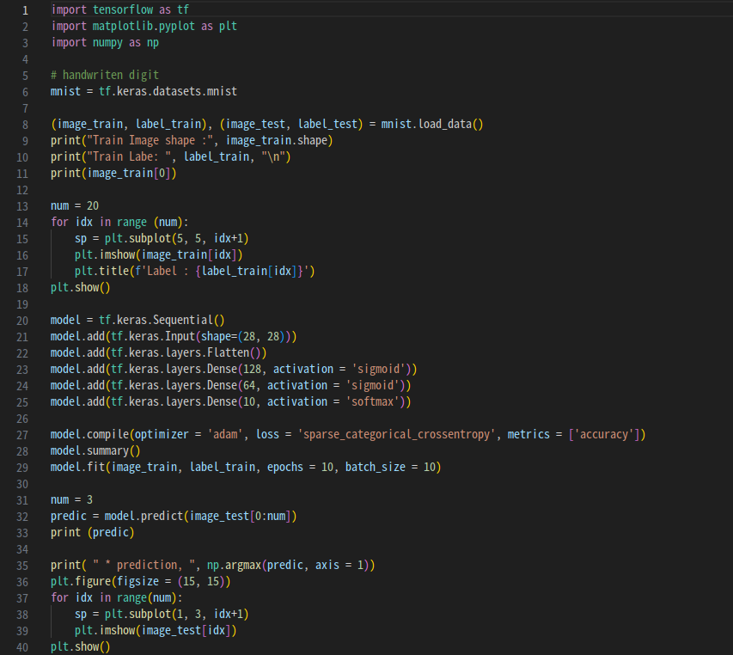
Project-2(코드)

Slide 8
Project-2(코드)

Slide 9
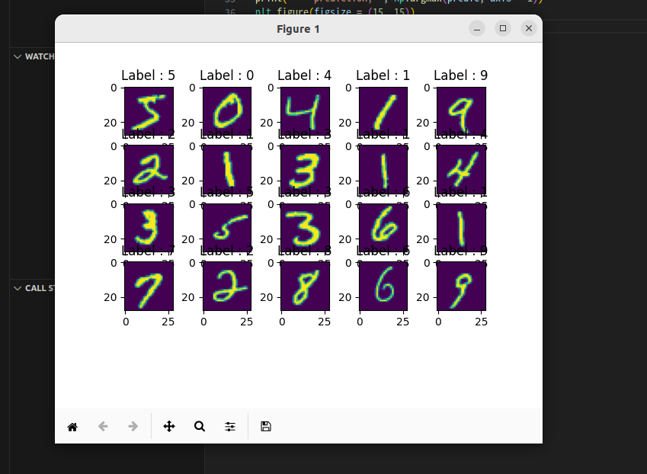
Project-2(시연영상)

